Slide 1

Účast veřejnosti na ochraně životního prostředí
Východiska a základní pojmy, účast na rozhodování a přístup k soudní ochraně
JUDr. Vojtěch Vomáčka, Ph.D., LL.M.
Právo životního prostředí II, 30. 11. 2022

Slide 2
Pojetí práva: „The fish cannot go to court“
Možná řešení:
Subjektivizace chráněných zájmů
(Pacha Mama, Great Ape Project atd.)
Právo na příznivé životní prostředí s širokou působností
Prozeleňování (greening) stávajícího lidskoprávního rejstříku
Zvolnění tradičních odpovědnostních konceptů (prokazování příčinné souvislosti)
Přiznání hmotných práv ekologickým spolkům a dalším subjektům (obec, zástupce veřejnosti)
Procesní práva (základní nebo i specifická – actio popularis, hromadné žaloby apod.)

Slide 3
Účast veřejnosti na ochraně životního prostředí – proč?
Je to nutné?
Klady
Environmentální demokracie – odpovědnost, transparentnost
Znalost poměrů a blízkost ke zdroji
Pomocná ruka
Veřejná podpora rozhodnutí
Rozvoj environmentální výchovy a vzdělání
Zápory
Pouze procesní práva, široký rozsah, bezplatné nebo takřka bezplatné, ne nutně ochrana životního prostředí – osobní zájmy…
Platonická láska

Slide 4
Účast veřejnosti na ochraně životního prostředí – proč?
Obejdeme se bez veřejnosti?
Preventivní průřezové procesy
Povinnosti správních orgánů příslušných k vedení různých procesů a řízení ex offo
Činnost dotčených orgánů (stanoviska a závazná stanoviska – odborné hledisko)
Přezkumné řízení, obnova řízení a další mimořádné opravné prostředky
Povinnosti orgánů činných v trestním řízení
Aktivní legitimace Veřejného ochránce práv a Nejvyššího státního zástupce
Ale když se věci nevyvíjí podle zákona?

Slide 5
Účast veřejnosti na ochraně životního prostředí – proč?
Nastavení systému účasti veřejnosti:
Definice veřejnosti
Rozsah práv
Procesní možnosti
Dostupnost, rozsah, účinnost soudní ochrany (actio popularis, hromadné žaloby)
Právní pomoc, moderace nákladů řízení…
Ale i komplexní nástroje:
Vyjednávání
Jednotné povolovací řízení
Přehledná pravidla

Slide 6
Účast veřejnosti na ochraně životního prostředí – proč?
Nedostatky českého systému
Fragmentace podmínek účasti veřejnosti a časté novelizace (soudy řeší mrtvé právo)
Neschopnost celkového nastavení a propojení povolovacích řízení
Minimalistický přístup k harmonizačním požadavkům a dílčí rozpory s unijním/mezinárodním právem
Vnímání účasti veřejnosti jako nežádoucí
Nepropojení s náhradou újmy
„Smyslem a účelem jejich účasti ve stavebních řízení není blokace, zdržování a protahování realizace stavebního záměru procesními obstrukcemi, nýbrž to, aby kvalifikovaně, tj. odbornými argumenty z oblasti ochrany životního prostředí, urbanismu apod., hájila dotčené (veřejné) zájmy ochrany přírody a krajiny v konkurenci jiných veřejných zájmů a zájmů soukromých.“
(rozsudek NSS ze dne 4. 5. 2011, č. j. 7 As 2/2011 – 52)

Slide 7
Pojem účasti veřejnosti
V širším smyslu výkon politických práv, zejména práva sdružovacího, shromažďovacího, petičního, uskutečňování práva podílet se na správě věcí veřejných, a to buď přímo nebo prostřednictvím volených zástupců (aktivní i pasivní volební právo do zastupitelských a samosprávných orgánů všech stupňů, účast v referendu), uskutečňování práva na informace, podávání podnětů a stížností, účast v řízeních, která nejsou správními řízeními, a ve správních řízeních, účast v občanskoprávních řízeních, účast institucializované povahy (výkon funkce veřejných stráží), výkon vlastnického práva a uzavírání dohod a ostatní formy spolupráce s orgány veřejné správy.
V užším smyslu jako účast ve správních řízeních a procesech, které s životním prostředím souvisejí. Ta může nabývat různé intenzity v závislosti na procesním postavení konkrétního subjektu, od slabších forem (konzultativní účast) podání připomínek bez větší možnosti ovlivnit finální rozhodnutí až po silnou formu (plnoprávná účast) postavení účastníka řízení, jemuž svědčí možnost podávání námitek i obrany proti vydanému rozhodnutí.

Slide 8
Pojem veřejnosti a dotčené veřejnosti
Pojem veřejnost je užíván ve smyslu „každý“, zejména v rámci úpravy práva na přístup k environmentálním informacím, které musí být přístupné všem osobám bez jakékoliv povinnosti prokazovat zájem. Objevuje se ale též v úpravě účasti na rozhodovacích procesech jako například v čl. 6 odst. 7 Aarhuské úmluvy, který přiznává právo předkládat připomínky, informace, rozbory nebo stanoviska v rámci řízení o specifických činnostech všem příslušníkům veřejnosti.
Pojem dotčená veřejnost zahrnuje dotčené osoby, což jsou v českém pojetí zejména dotčení vlastníci a také ekologické spolky. Jedná se o pojem typický pro plnohodnotnou úpravu účasti na rozhodovacích procesech a možnost domáhat se soudní ochrany. Dotčená veřejnost nemusí být definována vnitrostátní úpravou, ale musí dotčené veřejnosti v pojetí Aarhuské úmluvy, mezi kterou budou vždy patřit i ekologické spolky, umožnit širokou účast na rozhodování a přístup k soudní ochraně.
Pro všechny procesy obecně platí, že jednotlivcům v nich bývá zásadně přiznána pouze účast konzultativní, pokud jim nesvědčí výhodnější pozice například z titulu dotčení vlastnických práv.

Slide 9
Způsoby účasti veřejnosti
Různé přímé/nepřímé, formální/neformální způsoby
Petiční právo
Shromažďovací právo
Sdružovací právo
Referendum
Informace
Účast veřejnosti na rozhodování, na tvorbě plánů, programů, politik a na přípravě právních předpisů
Soudní ochrana

Slide 10
Výkon práva petičního
čl. 18 Listiny a zákon č. 85/1990 Sb., o právu petičním.
Podle § 5 zákona o právu petičním musí být petice písemná a musí pod ní být uvedeno jméno, příjmení a bydliště toho, kdo ji podává. V praxi se stále častěji lze setkat i s různými elektronickými peticemi.
Zákon stanoví, že petice musí obsahovat: • požadavek (žádost, návrh, stížnost s označením „text petice“), • petiční archy, • informace o tom, kdo petici sestavil (petiční výbor, jednotlivec, nevládní organizace).
Petice se může týkat v zásadě jakéhokoliv tématu s výjimkou zasahování do nezávislosti soudu, vyzývání k porušování ústavy a zákonů, popírání nebo omezování osobních, politických nebo jiných práv občanů pro jejich národnost, pohlaví, rasu, původ, politické nebo jiné smýšlení, náboženské vyznání a sociální postavení nebo k podněcování nenávisti a nesnášenlivosti z těchto důvodů, anebo k násilí nebo hrubé neslušnosti.

Slide 11
Výkon práva petičního
Správní orgán, jemuž je petice adresována, je povinen ji přijmout, a pokud obsah petice patří do jeho působnosti, je povinen jej posoudit a do 30 odpovědět tomu, kdo petici podal, anebo tomu, kdo zastupuje členy petičního výboru.
V odpovědi uvede stanovisko k obsahu petice a způsob jejího vyřízení. Požadavek petice není bez ohledu na velikost jeho podpory závazný a neexistuje právní nárok na to, aby mu správní orgán vyhověl.
„Soud souhlasí se závěrem orgánu ochrany přírody, že při umístění sochařského díla do otevřené krajiny měl být zkoumán názor veřejnosti. Uvedený požadavek se opírá o základní východiska Evropské úmluvy o krajině vyhlášené pod č. 13/2005 Sb. m. s., podle jejíž preambule je krajina důležitou součástí kvality života lidí, proto by lidé měli hrát aktivní úlohu při jejím rozvoji. “ (rozsudek KS v Brně ze dne 11. 12. 2018, č. j. 29 A 119/2016-78)

Slide 12
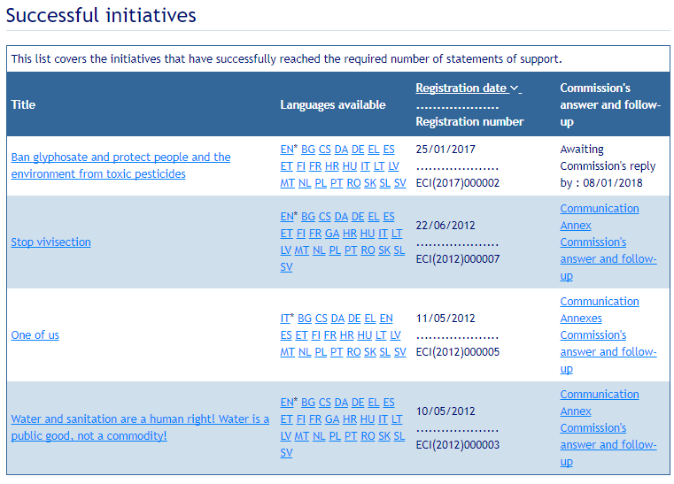
Evropská občanská iniciativa

Slide 13
Výkon práva shromažďovacího
čl. 19 Listiny a zákon č. 84/1990 Sb., o právu shromažďovacím
Výkon práva shromažďovacího vychází z oznamovacího principu (minimálně 5 dnů předem a maximálně 6 měsíců před konáním shromáždění).
Shromáždění je možné ze zákonných důvodů omezit, a to v případě shromáždění na veřejných místech a za podmínky, že je to nezbytné pro ochranu práv a svobod druhých, ochranu veřejného pořádku, zdraví, mravnosti, majetku nebo pro bezpečnost státu.
Výkon práva sdružovacího
čl. 20 Listiny a zejm. zákon č. 89/2012 Sb., občanský zákoník.
V oblasti ochrany životního prostředí se uplatňují vedle ekologických spolků i různá specifická sdružení, například honební společenstva zakládaná na základě zákona č. 449/2001 Sb., o myslivosti.

Slide 14
Místní a krajská referenda
Zákony č. 22/2004 Sb., o místním referendu, a č. 118/2010 Sb., o krajském referendu a o změně některých zákonů.
Místní referendum vyhlašuje zastupitelstvo obce z vlastní iniciativy, nebo na základě návrhu, který mu předloží tzv. přípravný výbor.
Aby zastupitelstvo mohlo na základě návrhu vyhlásit místní referendum, musí podpisové listiny podepsat zákonem stanovený počet osob zapsaných v seznamu oprávněných osob:
u obcí do 3 000 obyvatel 30 % oprávněných osob,
u obcí do 20 000 obyvatel 20 % oprávněných osob,
u obcí do 200 000 obyvatel 10 % oprávněných osob,
u obcí nad 200 000 obyvatel 6 % oprávněných osob.

Slide 15
Místní a krajská referenda
K platnosti výsledku referenda je zapotřebí, aby se jej zúčastnilo alespoň 35 % oprávněných občanů. V referendu zvítězí varianta, pro kterou hlasovala nadpoloviční většina oprávněných občanů, kteří se referenda zúčastnili, a alespoň 25 % všech oprávněných občanů.
V místním referendu se rozhoduje toliko o věcech, které patří do samostatné působnosti obce. Proto je potřeba vždy rozlišovat, zda řešená otázka spadá do samostatné či přenesené působnosti, přičemž východiskem je zejména § 35 zákona o obcích.
Pro oblast ochrany životního prostředí je důležité také vymezení působnosti v § 6 odst. 5 StavZ, podle kterého zastupitelstvo obce v samostatné působnosti zejména rozhoduje o pořízení územního plánu a regulačního plánu, vydává územní plán a regulační plán.
Krajské referendum: podobné podmínky - usnesení zastupitelstva kraje nebo návrh přípravného výboru podpořený podpisem alespoň 6 % oprávněných osob s trvalým pobytem v kraji, v němž má být referendum konáno.

Slide 16
Příklady referend vyhlášených spolu s volbami do Poslanecké sněmovny:
Velké Meziříčí (projektová příprava obnovy historického centra): platné, nezávazné
Chropyně (plán na těžbu štěrkopísku): jasné a závazné ne
Dobřejovice (výstavba betonárky): jasné a závazné ne
Jilemnice (přestavba koupaliště): závazné ne (43/81)
Zastupitelstvu nezbývá než projekt zastavit, řekla starostka Jilemnice Jana Čechová.
Mimoň (stavba silničního průtahu): závazné ne
Vědomice (trasa obchvatu sousední Roudnice): závazné ne
Velké Přílepy (trasa obchvatu v rámci zkapacitnění D8 a D7): závazné ne
Výsledek obec předá kraji, který stavbu propojky dálnic D7 a D8 chystá.
Cerhenice (odkoupení Sokolovny): nezávazné ano
Městys chce proto o koupi pouze jednat a podle starosty Marka Semeráda (ČSSD) to ještě neznamená, že budovu koupí. "Chtěli jsme hlavně vědět, co si o tom lidé myslí.“
Zubří („Jste pro krytý bazén v městě Zubří?“)

Slide 17
Procesní garance: Právní prameny
České právo
Ústava + Listina
Charta EU
Svoboda projevu a informací
Svoboda shromažďování a sdružování
Právo pracovníků na informace a konzultace v rámci podniku
Ochrana životního prostředí
Právo volit
Právo na řádnou správu
Právo na přístup k dokumentům
Právo na účinný opravný prostředek a spravedlivý proces
Právo EU
Přímý účinek unijního práva
Mezinárodní právo
Evropská úmluva o lidských právech
Právo na spravedlivý proces
Svoboda projevu
Svoboda shromažďování a sdružování
Právo na účinný opravný prostředek
17

Slide 18
Procesní garance: Právní prameny
České právo
Zvláštní zákony (EIA, IED - IPPC, přístup k informacím)
Ústava + Listina
Charta EU
Svoboda projevu a informací
Svoboda shromažďování a sdružování
Právo pracovníků na informace a konzultace v rámci podniku
Ochrana životního prostředí
Právo volit
Právo na řádnou správu
Právo na přístup k dokumentům
Právo na účinný opravný prostředek a spravedlivý proces
Zvláštní směrnice (EIA, IED - IPPC, přístup k informacím)
Právo EU
Přímý účinek unijního práva
Mezinárodní právo
Aarhuská úmluva
Přístup k informacím
Účast na rozhodování
Přístup ke spravedlnosti
Evropská úmluva o lidských právech
Právo na spravedlivý proces
Svoboda projevu
Svoboda shromažďování a sdružování
Právo na účinný opravný prostředek
18

Slide 19
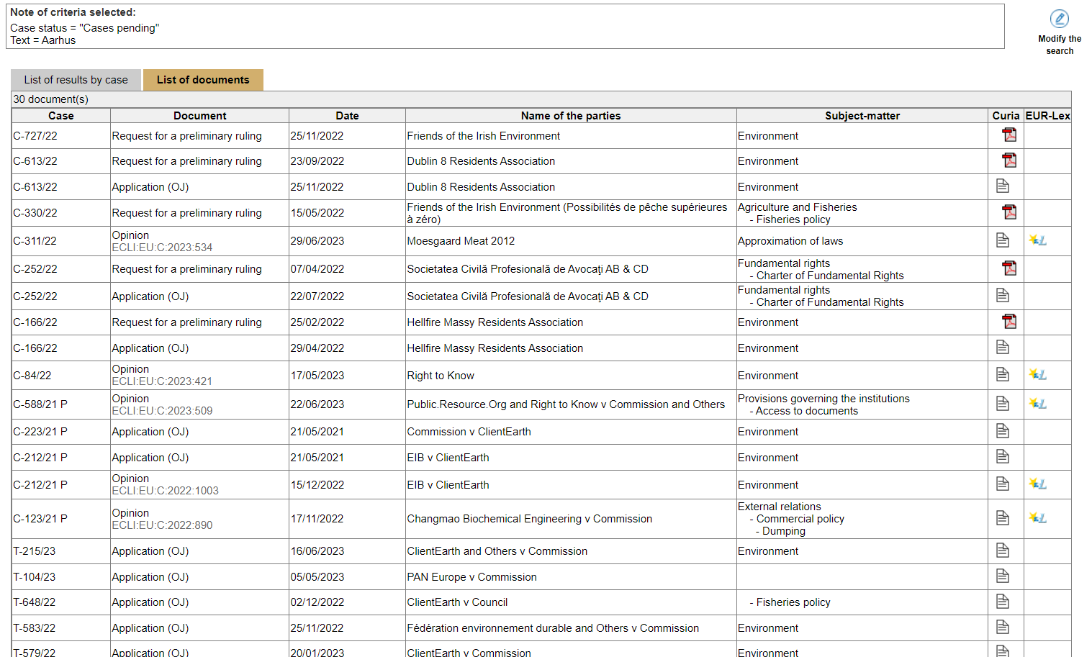

Slide 20
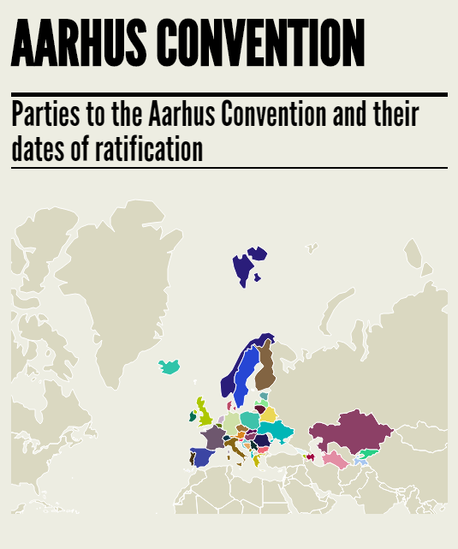

Mezinárodní úmluva o přístupu k informacím, účasti veřejnosti na rozhodování a přístupu k právní ochraně v otázkách životního prostředí (Aarhuská úmluva).
Přijata na 4. ministerské konferenci Evropské hospodářské komise OSN v dánském městě Aarhus 25. 6. 1998.
Účinnosti nabyla 30. 10. 2001.
Česká republika smlouvu ratifikovala 6. 7. 2004 a v následujícím roce ji ratifikovalo i tehdejší Společenství.
Žádný zvláštní soud – Výbor pro dodržování Aarhuské úmluvy vydává doporučení a závěry

Slide 21
Článek 1 Cíl
Článek 2 Definice
Článek 3 Všeobecná ustanovení
Článek 4 Přístup k environmentálním informacím
Článek 5 Sbírání a rozšiřování informací o životním prostředí
Článek 6 Účast veřejnosti na rozhodování o specifických činnostech
Článek 7 Účast veřejnosti při tvorbě plánů, programů a politik týkajících se životního prostředí
Článek 8 Účast veřejnosti na přípravě prováděcích předpisů a obecně použitelných právně závazných normativních nástrojů
Článek 9 Přístup k právní ochraně
Článek 10 Zasedání stran
Článek 11 Hlasovací právo
Článek 12 Sekretariát
Článek 13 Přílohy
Článek 14 16 Změny a doplňky
Článek 15 Kontrola plnění
Článek 16 Urovnávání sporů
Článek 17 Podepsání
Článek 18 Depozitář
Článek 19 Ratifikace, přijetí, schválení a přistoupení
Článek 20 Nabytí účinnosti
Článek 21 Odstoupení
Článek 22 Autentická znění
Příloha I Seznam činností uvedených v článku 6, odstavec 1 (a)
Příloha II Rozhodčí řízení
Aarhuská úmluva - obsah

Slide 22
Aarhuská úmluva - obsah
Článek 2 Definice
- veřejnost, dotčená veřejnost
Článek 6 Účast veřejnosti na rozhodování o specifických činnostech
Účast na rozhodování o činnostech v příloze I (podobné EIA a IPPC)
Také další činnosti s možným významným vlivem (uvážení – NATURA 2000)
Článek 7 Účast veřejnosti při tvorbě plánů, programů a politik týkajících se životního prostředí
Článek 8 Účast veřejnosti na přípravě prováděcích předpisů a obecně použitelných právně závazných normativních nástrojů
Článek 9 Přístup k právní ochraně
Při odepření poskytnutí informací
Rozhodnutí nebo nečinnost podle čl. 6
Jiná porušení vnitrostátní úpravy ochrany životního prostředí
(členové veřejnosti, kteří splňují kritéria, pokud jsou nějaká stanovena ve vnitrostátním právu)

Slide 23
Třípilířová struktura Aarhuské úmluvy
Přístup k informacím Účast na rozhodování Přístup k soudní ochraně
dotčená veřejnost
rozhodování o činnostech v příloze I a dalších činnostech s významným vlivem
příprava koncepcí
příprava právních předpisů
veřejnost
pasivní
aktivní
dotčená veřejnost
odmítnuté informace
rozhodnutí z pilíře II
Porušení (dalších) vnitrostátních pravidel ochrany životního prostředí

Slide 24
Aarhuská úmluva
Unijní právo
Požadavky na přiznání práv v rozsahu tří pilířů,
není přímo aplikovatelná, jen povinnost souladného výkladu
Směrnice o přístupu k informacím o ŽP 2003/4/ES
EIA (výslovně) +IPPC (výslovně) + Natura 2000
EIA (výslovně) + IPPC (výslovně) + přímý účinek dalších směrnic
Vnitrostátní právo

Slide 25
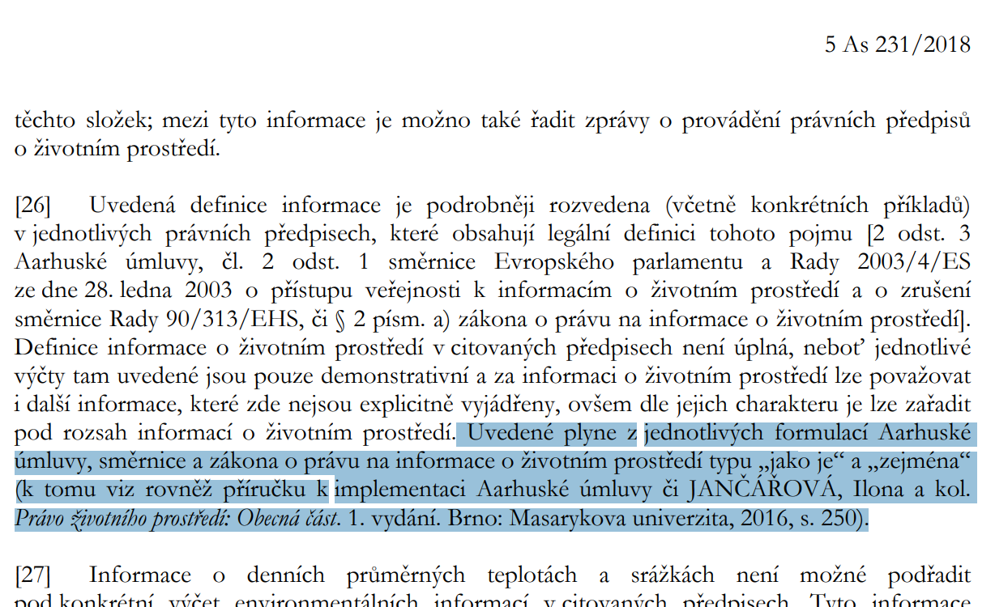

Slide 26
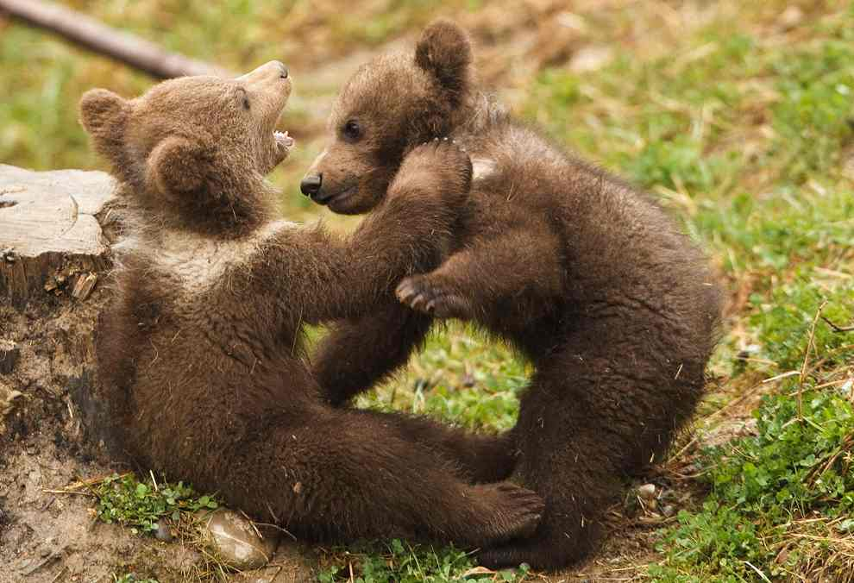
Závaznost? Přímý účinek?
Úmluva je závazná pro jednotlivé státy i pro Evropskou unii s přednostními účinky mezinárodního práva, nicméně není přímo aplikovatelná v českém právním řádu ani v unijním právu, protože nepřiznává veřejnosti vymahatelná práva, nýbrž zavazuje smluvní strany k úpravě a zajištění těchto práv.
Dotčení jednotlivci nebo ekologické spolky se proto nemohou domáhat účasti na rozhodování nebo přístupu k soudní ochraně na základě Aarhuské úmluvy (zavazuje jen stát).
Evropská unie i členské státy však musí vykládat svoji úpravu podle Úmluvy. Je-li tedy možné interpretovat vnitrostátní či unijní normy vícero možnými způsoby, měl by mít přednost ten výklad, který naplňuje požadavky Aarhuské úmluvy. Viz např. C-240/09 (Lesoochranárske zoskupenie VLK)
Právo EU, které provádí Aarhuskou úmluvu, však již může být (a podle SDEU často je) přímo aplikovatelné (podle kritérií pro přímý účinek). To platí i tehdy, pokud neprovádí Úmluvu výslovně.

Slide 27
Příklad:
Rozhoduje se o odběru vod pro zasněžování sjezdovky.
Rámcová směrnice o ochraně vod neupravuje účast veřejnosti.
Z práva EU nelze dovodit právo na účast na rozhodování (leda by záměr vyžadoval EIA/naturové hodnocení a/nebo IPPC – potom by účast na rozhodování bylo možné dovodit z těchto směrnic). Účast na rozhodování nevyžaduje ani Aarhuská úmluva (druhý pilíř je úzký – EIA/natura/IPPC).
= pokud český zákonodárce nepustí do řízení ekologické spolky a dotčené jednotlivce, z pohledu Aarhuské úmluvy a práva EU se nic neděje.
Přístup k soudní ochraně je ale nutné přiznat podle mezinárodního (Aarhuská úmluva) i unijního práva (čl. 47 Listiny EU) – i pokud směrnice nic neupravuje. Zároveň SDEU říká, že rámcová směrnice o ochraně vod je přímo aplikovatelná, takže se mohou dotčení jednotlivci domáhat přístupu k soudní ochraně (a to nejen dotčená veřejnost ve smyslu Úmluvy, ale všichni ve smyslu dotčenosti možným porušením práva EU – tedy i např. obce).
= pokud český zákonodárce nepustí ekologické spolky a dotčené jednotlivce k soudu, mohou se dovolávat přímého účinku práva EU (a soud překážku bránící soudní ochraně nepoužije pro rozpor s právem EU).

Slide 28
Přímý účinek nevýslovné úpravy: zejm. ovzduší a voda
Janecek (C-237/07), ClientEarth (C-404/13, posuzování a řízení kvality vnějšího ovzduší): Dotčené osoby musí mít možnost požadovat přijetí akčních plánů týkajících se znečištění ovzduší.
Folk (C-529/15, směrnice o odpovědnosti za životní prostředí): Osoby s licencí k rybolovu musí mít možnost zahájit přezkumné řízení u soudu nebo jiného příslušného orgánu veřejné moci v souladu s články 12 a 13 směrnice
Protect Natur-, Arten- und Landschaftschutz Umweltorganisation (C-664/15, rámcová vodní směrnice): Nevládní organizace musí mít možnost napadnout povolení k projektu odběru vody z řeky za účelem výroby sněhu pro lyžařské středisko podle práva EU.
Spolková země Severní Porýní-Vestfálsko (C-535/18, EIA, rámcová vodní směrnice): Členové veřejnosti, jichž se záměr týká, musí mít možnost uplatnit u příslušného vnitrostátního soudu námitku, že došlo k porušení požadavků na zabránění zhoršování stavu vodních útvarů; právo EU umožňuje členským státům stanovit, že pokud procesní vada zatěžující rozhodnutí o schválení záměru nemění význam tohoto rozhodnutí, je žaloba na zrušení tohoto rozhodnutí přípustná pouze tehdy, pokud dotčená vada odepřela žalobci jeho právo účastnit se procesu rozhodování o životním prostředí.
Wasserleitungsverband Nördliches Burgenland a další (C-197/18, nitrátová směrnice): Dotčené fyzické a právnické osoby, jako jsou žalobci v původním řízení (vč. obce a vodárenského sdružení), by měly mít možnost požadovat, aby příslušné vnitrostátní orgány změnily stávající akční program nebo přijaly dodatečná opatření či posílily opatření.
pokud ne... přímý účinek
28

Slide 29
Přístup k informacím o životním prostředí
(viz předchozí přednáška)

Slide 30
Účast na rozhodování a přístup k soudní ochraně
Přístup k informacím Účast na rozhodování Přístup k soudní ochraně
dotčená veřejnost
rozhodování o činnostech v příloze I a dalších činnostech s významným vlivem
příprava koncepcí
příprava právních předpisů
(dotčená) veřejnost
odmítnuté informace
rozhodnutí z pilíře II
Porušení (dalších) vnitrostátních pravidel ochrany životního prostředí
veřejnost
pasivní
aktivní

Slide 31
Článek 6 Účast veřejnosti na rozhodování o specifických činnostech
Účast na rozhodování o činnostech v příloze I (podobné EIA a IPPC)
Také další činnosti s možným významným vlivem (uvážení – NATURA 2000)
Článek 7 Účast veřejnosti při tvorbě plánů, programů a politik týkajících se životního prostředí – konzultativní účast
Článek 8 Účast veřejnosti na přípravě prováděcích předpisů a obecně použitelných právně závazných normativních nástrojů - konzultativní účast

Slide 32
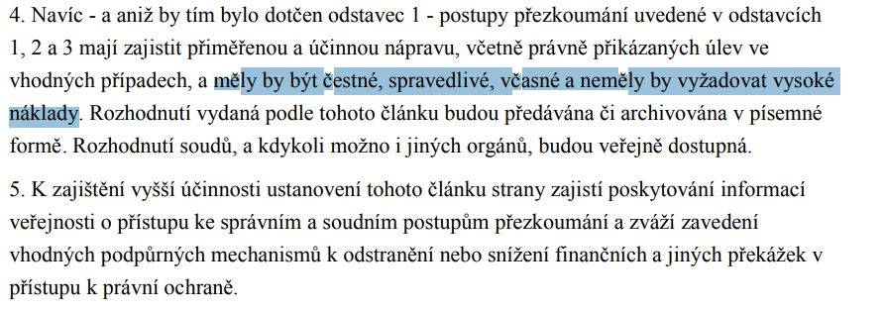
Článek 9 Přístup k právní ochraně
Při neposkytnutí informací
Strany v rámci své vnitrostátní legislativy zajistí, aby členové zainteresované veřejnosti (a) mající dostatečný důvod, nebo alternativně, (b) u nichž trvá omezování či porušování práva v případech, kdy to správní řád strany požaduje jako předběžnou podmínku, měli možnost dosáhnout přezkoumání soudem nebo jiným nezávislým nebo nestranným orgánem zřízeným ze zákona, napadat věcně a procedurálně zákonnost jakýchkoli rozhodnutí, aktů nebo opomenutí podle ustanovení článku 6, a v případech, kdy je tak stanoveno vnitrostátním právem a aniž by tím byl dotčen odstavec 3 článku 9 i dalších relevantních ustanovení této úmluvy.
Navíc… měli přístup ke správním nebo soudním řízením, aby mohli vznášet námitky proti jednání, aktům nebo opomenutí ze strany soukromých osob nebo státních orgánů, jež jsou v rozporu s ustanoveními jejich vnitrostátního práva týkajícího se životního prostředí.
Výbor pro dodržování Aarhuské úmluvy: Česko porušuje čl. 9, EU rovněž

Slide 33
Ustanovení práva EU, která se týkají účasti veřejnosti a přístupu k soudní ochraně
1) Směrnice, které výslovně provádí Aarhuskou úmluvu (účast na rozhodování + soudní ochrana)
Směrnice EIA – posuzování vlivu záměrů na životní prostředí (stavební a další činnosti)
Směrnice IED (o průmyslových emisích) – integrované povolení (IPPC) pro průmyslové činnosti
Směrnice Seveso III – prevence závažných havárií (jen účast na rozhodování)
2) Směrnice provádějící Arhuskou úmluvu podle SDEU (účast na rozhodování + soudní ochrana)
Směrnice o stanovištích (ochrana soustavy Natura 2000) – posuzování záměrů podle čl. 6 odst. 3
3) Směrnice, které upravují přijímání různých plánů
Směrnice SEA, rámcová směrnice o vodách, rámcová směrnice o ochraně ovzduší, směrnice o odpadech, směrnice o hodnocení a řízení hluku ve venkovním prostředí
4) Přímý účinek účast na rozhodování
Směrnice dle bodů 1) a 2) + pokud je přístup k soudní ochraně podmíněn účastí na rozhodování (C-664/15)
5) Přímý účinek přístup k soudní ochraně
Směrnice dle bodů 1) a 2) + všemožné další směrnice na úseku ochrany životního prostředí, i když neupravují přístup k soudní ochraně a nepřiznávají žádná práva (rámcová směrnice o ochraně ovzduší, rámcová směrnice o ochraně vod, směrnice o ekologické újmě…)

Slide 34
Příklad: čl. 6 směrnice EIA (2011/92/EU)
4. Dotčená veřejnost musí dostat včasné a účinné možnosti účastnit se rozhodovacích řízení ve věcech životního prostředí podle čl. 2 odst. 2 a musí mít za tím účelem právo vyjádřit své připomínky a stanoviska příslušnému orgánu nebo orgánům v době, kdy jsou všechny možnosti ještě otevřené, tedy před učiněním rozhodnutí o žádosti o povolení.
5. Podrobné podmínky informování veřejnosti (například formou vývěsek v určité oblasti nebo oznámeními v místním tisku) a projednání s dotčenou veřejností (například písemným vyjádřením nebo veřejnou anketou) stanoví členské státy. Členské státy přijmou na vhodné správní úrovni nezbytná opatření s cílem zajistit, aby příslušné informace byly veřejnosti přístupné v elektronické podobě, a to alespoň prostřednictvím ústředního portálu nebo snadno dostupných přístupových míst.
6. Pro jednotlivé fáze se stanoví přiměřené lhůty poskytující dostatek času, aby
a) bylo možné informovat orgány uvedené v odstavci 1 a veřejnost a
b) orgány uvedené v odstavci 1 a dotčená veřejnost měly dost času na přípravu a účinnou účast na rozhodování ve věcech životního prostředí podle ustanovení tohoto článku.
7. Lhůty pro jednání s dotčenou veřejností o dokumentaci vlivů záměru na životní prostředí uvedené v čl. 5 odst. 1 nesmí být kratší než 30 dnů.

Slide 35
Příklad: čl. 6 odst. 3 směrnice o stanovištích
Jakýkoli plán nebo projekt, který s určitou lokalitou přímo nesouvisí nebo není pro péči o ni nezbytný, avšak bude mít pravděpodobně na tuto lokalitu významný vliv, a to buď samostatně, nebo v kombinaci s jinými plány nebo projekty, podléhá odpovídajícímu posouzení jeho důsledků pro lokalitu z hlediska cílů její ochrany. S přihlédnutím k výsledkům uvedeného hodnocení důsledků pro lokalitu a s výhradou odstavce 4 schválí příslušné orgány příslušného státu tento plán nebo projekt teprve poté, co se ujistí, že nebude mít nepříznivý účinek na celistvost příslušné lokality, a co si v případě potřeby opatří stanovisko široké veřejnosti.
Přímý účinek: C-243/15 (Lesoochranárske zoskupenie II, para. 45 - 48)

Slide 36
Příklad: čl. 11 směrnice EIA (2011/92/EU)
1. Členské státy zajistí, aby v souladu s příslušnými předpisy vnitrostátního práva příslušníci dotčené veřejnosti, kteří:
a) mají dostatečný zájem; nebo
b) namítají porušování práva v případech, kdy to správní řád členského státu požaduje jako podmínku,
měli možnost dosáhnout přezkoumání soudem nebo jiným nezávislým a nestranným orgánem zřízeným zákonem a mohli tak napadat hmotnou nebo procesní zákonnost jakýchkoli rozhodnutí, aktů nebo nečinnosti podléhajících ustanovením o účasti veřejnosti obsaženým v této směrnici.
2. Členské státy stanoví, v jaké fázi mohou být rozhodnutí, akty nebo nečinnost napadeny.
3. Co představuje dostatečný zájem a porušování práva, určí členské státy v souladu s cílem poskytnout zúčastněné veřejnosti široký přístup k právní ochraně. Za tímto účelem je zájem jakékoli nevládní organizace, která splňuje požadavky uvedené v čl. 1 odst. 2, pokládán pro účely odst. 1 písm. a) tohoto článku za dostatečný. Pro účely odst. 1 písm. b) tohoto článku se předpokládá, že tyto organizace mají práva, která mohou být porušována.
4. Ustanovení tohoto článku nevylučují možnost předběžného přezkoumání správním orgánem a neovlivní požadavek, aby tam, kde to vyžaduje vnitrostátní právo, byly před předáním věci k soudnímu přezkumu vyčerpány postupy správního přezkumu.
Každé takové řízení musí být spravedlivé, nestranné a včasné a nesmí být nepřiměřeně nákladné.
5. K dalšímu zlepšení účinnosti ustanovení tohoto článku členské státy zajistí, aby byly veřejnosti poskytnuty praktické informace o přístupu k postupům správního a soudního přezkumu.

Slide 37
Možnosti omezení účasti veřejnosti
Rozsudek SDEU ve věci C-263/08 (Djurgården-Lilla Värtans Miljöskyddsförening):
Směrnice EIA „ponechává na vnitrostátním zákonodárci, aby určil podmínky, „které mohou být požadovány“, k tomu, aby nevládní organizace podporující ochranu životního prostředí jakožto sdružení mohla mít právo dosáhnout přezkum za výše uvedených podmínek, musí vnitrostátní pravidla takto stanovená jednak zajistit „široký přístup k právní ochraně“, a jednak zajistit ustanovením směrnice 85/337 týkajícím se práva dosáhnout přezkoumání soudem jejich užitečný účinek. Nesmí tedy hrozit, že tyto vnitrostátní pravidla zbaví plné účinnosti ustanovení práva Společenství, která stanoví, že ti, kdo mají dostatečný zájem napadnout záměr, a ti, do jejichž práva je zasaženo, mezi něž patří sdružení na ochranu životního prostředí, musí mít možnost aktivní legitimace v řízeních před příslušnými soudy.“
Omezení: Podmínky doby existence, počtu členů, správních a soudních poplatků, rozsah soudního přezkumu,…
Členské státy tak mohou dle svého uvážení upravit konkrétní podmínky (např. délku procesních lhůt), ovšem ty nemohou ve výsledku omezovat širokou účast veřejnosti v působnosti unijního práva.
Nesmí porušovat ani zásady nediskriminace.
Členským státům nic nebrání rozšířit účast veřejnosti na rozhodování i nad rámec unijní úpravy.

Slide 38
Jaká úprava se použije? Algoritmus (zjednodušený)
O jaký případ se jedná? Jedná se o případ týkající se životního prostředí?
2) Jedná se o případ související s EIA, IPPC nebo Natura 2000?
2a) ANO: Čl. 9 odst. 2 režimu AÚ + zvláštní pravidla ve směrnicích EU.
= široká dotčená veřejnost (spolky splňující kritéria, jejich dotčení se předpokládá + dotčení jednotlivci)
Existuje překážka? Směrnice EU jsou přímo použitelné
2b) NE, jedná se o jiný případ v oblasti životního prostředí: Čl. 9 odst. 3 režimu AÚ = členové veřejnosti, pokud splňují kritéria stanovená ve vnitrostátním právu (včetně např. dotčenosti spolků).
Existuje překážka?
Případ se týká EU: Směrnice EU by mohly být přímo použitelné Případ nesouvisí s EU: Požadavky AÚ se stále uplatňují, ale ne přímo
38

Slide 39
Česká úprava účasti veřejnosti
Konzultativní činnost + účastenství
Nutné rozlišovat různé procesy, které nejsou řízením, a řízení s účastníky
Přijímání právních předpisů – RIA, připomínkování, oslovování poslanců
Plánování – připomínky v územním plánování, SEA, národní plány povodí a plány pro zvládání povodňových rizik, lesní hospodářské plány a osnovy, ale i obecně dle § 172 odst. 4 a 5 správního řádu připomínky či námitky k návrhu opatření obecné povahy
Účastenství v povolovacích řízeních
1) Žádná úprava - lex generalis = správní řád (§ 27 a § 28)
2) většinou vlastní úprava
2a) neúplná: „účastníkem řízení jsou také…“
2b) úplná: „účastníkem řízení jsou:“
Výslovná úprava ve vztahu k účasti ekologických spolků na rozhodování
Zákon č. 100/2001 Sb. (účast v navazujících řízeních)
Zákon č. 114/1992 Sb. (účast v řízení podle tohoto zákona + pokud JES zahrnuje povolení ke kácení dřevin nebo druhovou výjimku)
Zákon č. 76/2002 Sb. (účast v řízení o vydání integrovaného povolení nebo podstatné změny)
Vodní zákon (účast ve vodoprávních řízeních; ne povolování výstavby)
Zákon o předcházení ekologické újmě (pouze uložení preventivního/nápravného opatření)

Slide 40
Česká úprava účasti veřejnosti
Příklad: Účastníci řízení podle nového stavebního zákona
Ze zákona jsou účastníky řízení o povolení záměru:
stavebník,
obec, na jejímž území má být záměr uskutečněn,
vlastník pozemku nebo stavby, na kterých má být záměr uskutečněn, nebo ten, kdo má jiné věcné právo k tomuto pozemku nebo stavbě,
osoby, jejichž vlastnické nebo jiné věcné právo k sousedním stavbám nebo sousedním pozemkům může být rozhodnutím o povolení záměru přímo dotčeno,
osoby, o kterých tak stanoví jiný zákon.
Vedle toho platí, že je-li stavebníkem společenství vlastníků jednotek, je zástupcem vlastníků jednotek, kteří jsou účastníky řízení.
Účastníky řízení s posouzením vlivů jsou také, pokud se podáním písemného oznámení přihlásí stavebnímu úřadu do 30 dnů ode dne zveřejnění informace o zahájení řízení, též:
• ekologické spolky a další podobné osoby splňující definici v zákoně o posuzování vlivů na životní prostředí (právnická osoba soukromého práva, jejímž předmětem činnosti je podle zakladatelského právního jednání ochrana životního prostředí nebo veřejného zdraví, a jejíž hlavní činností není podnikání nebo jiná výdělečná činnost, která vznikla alespoň 3 roky před dnem zveřejnění informací o navazujícím řízení, případně před dnem vydání rozhodnutí, že záměr nevyžaduje EIA, nebo kterou podporuje svými podpisy nejméně 200 osob),
• dotčený územní samosprávný celek (obec, kraj), jehož správní obvod alespoň zčásti tvoří dotčené území ve smyslu zákona o posuzování vlivů na životní prostředí (jehož životní prostředí a obyvatelstvo by mohlo být závažně ovlivněno provedením záměru nebo koncepce).

Slide 41
Česká úprava účasti veřejnosti
Příklad: Účastníci řízení podle nového stavebního zákona
Účastníky kolaudačního řízení jsou stavebník a vlastník stavby.
Účastníkem řízení o povolení předčasného užívání stavby je stavebník a vlastník stavby.
Účastníkem řízení o povolení nebo nařízení zkušebního provozu je stavebník a vlastník stavby.
Účastníky řízení o změně využívání stavby jsou vlastník stavby a osoby, které mohou být povolením změny v užívání stavby přímo dotčeny na svých vlastnických nebo jiných věcných právech.
Účastníkem zrychleného řízení o změně v užívání stavby je vlastník stavby.
Účastníkem řízení o povolení odstranění stavby je vlastník pozemku, na němž se odstraňovaná stavba nachází, vlastník stavby a další osoby, jejichž vlastnická nebo jiná věcná práva k sousednímu pozemku nebo stavbě mohou být odstraňováním stavby přímo dotčena.
Účastníkem řízení o nařízení odstranění stavby je vlastník stavby a stavebník, vlastník pozemku, na němž se nachází stavba, která má být odstraněna, a další osoby, jejichž vlastnická práva k sousednímu pozemku nebo stavbě mohou být odstraňováním nebo odstraněním stavby přímo dotčena.
Účastníkem (opakovaného) řízení o povolení stavby, která byla již povolena, ale povolení bylo zrušeno, jsou stavebník, vlastník pozemku, na němž se nachází stavba, která má být odstraněna, a další osoby, jejichž vlastnická nebo jiná věcná práva k sousednímu pozemku nebo stavbě mohou být rozhodnutím přímo dotčena. To samé platí pro povolení stavby nevyžadující povolení, ale prováděné nebo provedené v rozporu s právními předpisy, kterou stavební úřad nenařídí odstranit, pokud stavebník uvedl stavbu do souladu s právními předpisy, a také v případě stavby, u které uplynula stanovená doba trvání a u které může stavební úřad prodloužit dobu trvání stavby, pokud do skončení doby trvání stavby nebo do 30 dnů od zahájení řízení o odstranění stavby byla podána žádost o prodloužení doby trvání stavby a povinný splní podmínky pro vydání povolení prodloužení doby trvání stavby.
Účastníkem řízení o opatření na sousedním pozemku nebo stavbě je ten, o jehož povinnosti je řízení vedeno, a ten, jehož právo má být opatřením na sousedním pozemku nebo stavbě založeno nebo jehož konání nebo opomenutí bylo důvodem pro zahájení řízení o uložení opatření k nápravě.
- to ale nejsou všechny osoby, kterých se rozhodnutí může týkat! Co to znamená?

Slide 42
§ 9c zákona EIA
(1) Veřejnost může v navazujícím řízení uplatňovat připomínky k záměru. Připomínky lze uplatnit ve lhůtě do 30 dnů od zveřejnění informací podle § 9b odst. 1 na úřední desce, nestanoví-li zvláštní právní předpis či správní orgán příslušný k vedení navazujícího řízení lhůtu delší
(3) Pokud se podáním písemného oznámení přihlásí správnímu orgánu, který navazující řízení vede, do 30 dnů ode dne zveřejnění informací podle § 9b odst. 1, stává se účastníkem navazujícího řízení též
a) Samosprávný celek dotčený záměrem, nebo
b) dotčená veřejnost uvedená v § 3 písm. i) bodě 2 (ekologické spolky) – 3 roky činnosti nebo 200 podpisů
(4) Odvolání proti rozhodnutí vydanému v navazujícím řízení může podat také dotčená veřejnost uvedená v § 3 písm. i) bodě 2, a to i v případě, že nebyla účastníkem řízení v prvním stupni.

Slide 43
§ 70 ZOPK
(1) Ochrana přírody podle tohoto zákona se uskutečňuje za přímé účasti občanů, prostřednictvím jejich občanských sdružení a dobrovolných sborů či aktivů.
(2) Občanské sdružení nebo jeho organizační jednotka, jehož hlavním posláním podle stanov je ochrana přírody a krajiny (dále jen "občanské sdružení"), je oprávněno, pokud má právní subjektivitu, požadovat u příslušných orgánů státní správy, aby bylo předem informováno o všech zamýšlených zásazích a zahajovaných správních řízeních, při nichž mohou být dotčeny zájmy ochrany přírody a krajiny chráněné podle tohoto zákona, s výjimkou řízení navazujících na posuzování vlivů na životní prostředí podle § 3 písm. g) zákona o posuzování vlivů na životní prostředí. Tato žádost je platná jeden rok ode dne jejího podání, lze ji podávat opakovaně. Musí být věcně a místně specifikována.
(3) Občanské sdružení je oprávněno za podmínek a v případech podle odstavce 2 účastnit se řízení podle tohoto zákona nebo řízení podle jiného právního předpisu, pokud se v něm rozhoduje na základě jednotného environmetálního stanoviska vydávaného namísto povolení kácení dřevin podle § 8 odst. 1 nebo výjimky ze zákazů u památných stromů a zvláště chráněných druhů rostlin a živočichů podle § 56 odst. 1, pokud oznámí svou účast písemně do osmi dnů ode dne, kdy mu bylo příslušným správním orgánem zahájení řízení oznámeno; v tomto případě má postavení účastníka řízení. Dnem sdělení informace o zahájení řízení se rozumí den doručení jejího písemného vyhotovení nebo první den jejího zveřejnění na úřední desce správního orgánu a současně způsobem umožňujícím dálkový přístup.

Slide 44
§ 7 zákona č. 76/2002 Sb. (IPPC) – integrované povolení nebo podstatná změna
a) provozovatel zařízení, b) vlastník zařízení, c) obec a kraj, na jejichž území je nebo má být zařízení umístěno nebo pokud může být dotčeno jejich obyvatelstvo/životní prostředí, e) hospodářské komory a zaměstnavatelské vztahy, f) právnická osoba soukromého práva, jejímž předmětem činnosti je podle zakladatelského právního jednání ochrana životního prostředí nebo veřejného zdraví, a jejíž hlavní činností není podnikání nebo jiná výdělečná činnost, která vznikla alespoň 3 roky před dnem zveřejnění informací podle § 8 odst. 2 nebo kterou podporuje svými podpisy nejméně 200 osob, pokud do 30 dnů ode dne zveřejnění informací podle § 8 odst. 2 písemně oznámí úřadu svou účast v řízení.
- Pro řízení o povolení nepodstatné změny je okruh účastníků omezený!

Slide 45
§ 115 vodního zákona
(4) Účastníkem řízení jsou též obce, v jejichž územním obvodu může dojít rozhodnutím vodoprávního úřadu k ovlivnění vodních poměrů nebo životního prostředí, pokud tento zákon nestanoví jinak.
(5) Účastníkem řízení je též správce vodního toku v případech, kdy se řízení dotýká vodního toku.
(6) Právnická osoba soukromého práva, jejímž předmětem činnosti je podle zakladatelského právního jednání ochrana životního prostředí nebo veřejného zdraví, a jejíž hlavní činností není podnikání nebo jiná výdělečná činnost, a která vznikla alespoň 3 roky před dnem oznámení o zahájení řízení podle tohoto zákona nebo kterou podporuje svými podpisy nejméně 200 osob na podporující listině, může požádat vodoprávní úřad, aby ji informoval o zahajovaných správních řízeních, v nichž mohou být dotčeny zájmy chráněné tímto zákonem. Na podporující listině uvede každá osoba své jméno, příjmení, datum narození a adresu místa pobytu a připojí vlastnoruční podpis.
(7) Právnická osoba podle odstavce 6 je účastníkem řízení, s výjimkou řízení navazujících na posuzování vlivů na životní prostředí podle § 3 písm. g) zákona o posuzování vlivů na životní prostředí, pokud do 8 dnů ode dne sdělení informace podle odstavce 6 písemně oznámí svou účast v řízení vodoprávnímu úřadu. Dnem sdělení informace o zahájení řízení se rozumí den doručení jejího písemného vyhotovení právnické osobě nebo první den jejího zveřejnění na úřední desce vodoprávního úřadu.
(15) Účastníkem řízení o povolení k odběru podzemní vody je žadatel a dále osoby podle odstavců 4 a 7. Účastníky řízení o určení správce drobného vodního toku nebo jeho zrušení jsou žadatel, dosavadní správce drobného vodního toku, správce povodí a obce, jejichž územím drobný vodní tok protéká. K vydání rozhodnutí se vyjadřují příslušné vodoprávní úřady (§ 106 odst. 1).

Slide 46
§ 8 zákona o předcházení ekologické újmě
Řízení o uložení preventivních opatření nebo nápravných opatření
(1) Řízení o uložení preventivních opatření nebo nápravných opatření zahájí příslušný orgán
a) na základě žádosti osoby uvedené v odstavci 2, nebo
b) z moci úřední, jakmile se dozví o skutečnosti, která nasvědčuje tomu, že mohlo dojít k ekologické újmě nebo pokud bezprostředně hrozí její vznik.
(2) Žádost o uložení preventivních opatření nebo nápravných opatření může podat
a) fyzická nebo právnická osoba, která je ekologickou újmou dotčena nebo u níž je takové dotčení pravděpodobné, nebo
b) právnická osoba soukromého práva, jejímž předmětem činnosti je podle zakladatelského právního jednání ochrana životního prostředí a jejíž hlavní činností není podnikání nebo jiná výdělečná činnost.
(3) Žádost o uložení preventivních opatření nebo nápravných opatření musí být doložena informacemi, ze kterých je patrné, že došlo k ekologické újmě nebo že taková újma bezprostředně hrozí.
(4) Osoby uvedené v odstavci 2 jsou oprávněny předložit příslušnému orgánu vyjádření související s případy ekologické újmy nebo s bezprostřední hrozbou jejího vzniku, jichž jsou si vědomy, a to i tehdy, pokud žádost podle odstavce 1 písm. a) nepodaly.
(5) Oznámení o zahájení řízení příslušný orgán zveřejní na portálu veřejné správy a neprodleně o něm informuje správní orgán příslušný rozhodovat o preventivních opatřeních nebo nápravných opatřeních podle jiných právních předpisů12).
(6) Osoby uvedené v odstavci 2 písm. b) mohou požádat příslušný orgán, aby byly po dobu 1 roku ode dne podání žádosti bez zbytečného odkladu písemně informovány o každém zahájeném řízení o uložení preventivních opatření nebo nápravných opatření. Tato žádost musí být místně specifikována a lze ji podávat opakovaně.
(7) Nebylo-li řízení o uložení preventivních opatření nebo nápravných opatření zahájeno na jejich žádost, jsou osoby uvedené v odstavci 2 písm. b) účastníky takového řízení, pokud písemně oznámí příslušnému orgánu svou účast do 8 dnů ode dne,
a) kdy jim byla doručena informace o zahájeném řízení podle odstavce 6, nebo
b) kdy byla informace o zahájení řízení zveřejněna na úřední desce příslušného orgánu.
(8) Řízení o uložení preventivních opatření nebo nápravných opatření zahájené na základě žádosti se z důvodu zpětvzetí žádosti nezastaví, pokud jsou dány důvody pro zahájení řízení z moci úřední.

Slide 47
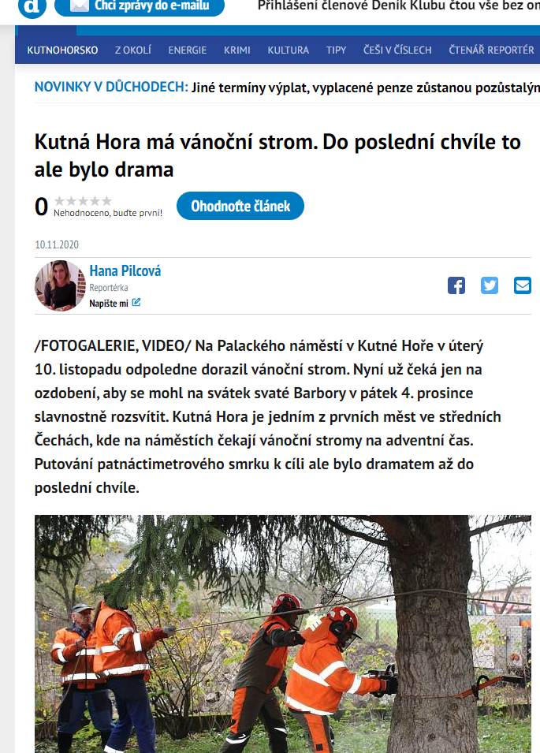
Kácení dřevin
samostatné řízení
(pro účely výstavby pouze závazné stanovisko)
Účastníci?
Řízení upraveno v § 8 zákona č. 114/1992 Sb. Úprava účastníků chybí, obecně ale zákon stanoví, že se do řízení podle tohoto zákona může zapojit také spolek a obec (§ 70, § 71).
= neúplná úprava (zbytek účastníků podle správního řádu)
Ekologický spolek? Ano, pokud splní podmínky v § 70
Dotčený soused?
Pokud by šlo o kácení pro účely výstavby, vydává se JES – a spolek se podle § 70 ZOPK dostane i do řízení o povolení záměru. Soused se účastní, ale pouze pokud mu svědčí věcná práva k sousední nemovitosti.
Co nájemce? Co právo na příznivé životní prostředí?
Podat žalobu proti rozhodnutí může i osoba, která nebyla účastníkem. Aktivní legitimace je totiž založena především na dotčenosti na právech (viz dále a § 65 odst. 1 SŘS)

Slide 48

Výstavba závodu na výrobu papíru
(kapacita 15 tun denně)
Příloha č. 1/bod 72/kat. II zákona o posuzování vlivů: nad 10 t/den zjišťovací řízení, nad 200 t/den EIA
EIA neproběhne (konec ve zjišťovacím řízení)
pod limitem IPPC (6.1. Průmyslová výroba papíru a lepenky, o výrobní kapacitě větší než 20 t denně),
zemědělská půda,
vlastní odběr povrchové vody,
nakládání s odpady.

Slide 49
JES
Odnětí půdy ze ZPF
závazné stanovisko
Ekologický spolek? Dotčený soused?
Povolení záměru
řízení
Odběr povrchových vod
řízení
Nakládání s odpady
řízení
Řízení o zkušebním provozu
řízení
Kolaudační řízení
řízení
V zásadě není důvod nezařadit mezi účastníky i ekologické spolky podle správního řádu. V praxi se to však neděje - účastníky řízení se tak stávají, jen pokud to umožňuje zvláštní úprava.

Slide 50
Výstavba závodu na výrobu papíru
(kapacita 15 tun denně)
Příloha č. 1/bod 72/kat. II zákona o posuzování vlivů: nad 10 t/den zjišťovací řízení, nad 200 t/den EIA
EIA neproběhne (konec ve zjišťovacím řízení)
pod limitem IPPC (6.1. Průmyslová výroba papíru a lepenky, o výrobní kapacitě větší než 20 t denně),
zemědělská půda,
rostoucí dřeviny,
vlastní odběr povrchové vody,
nakládání s odpady.

Slide 51
JES
Kácení dřevin
Odnětí půdy ze ZPF
závazné stanovisko
Ekologický spolek? Dotčený soused?
Povolení záměru
řízení
Odběr povrchových vod
řízení
Nakládání s odpady
řízení
Řízení o zkušebním provozu
řízení
Kolaudační řízení
řízení

Slide 52
Výstavba závodu na výrobu papíru
kapacita 20 tun denně)
EIA proběhne,
Nad limitem IPPC,
zemědělská půda,
rostoucí dřeviny,
vlastní odběr povrchové vody,
nakládání s odpady.

Slide 53
EIA – může být součástí JES, pokud o to stavebník požádá
závazné stanovisko
JES
Kácení dřevin
závazné stanovisko
Odnětí půdy ze ZPF
Ekologický spolek? Dotčený soused?
Povolení záměru
navazující řízení
IPPC
navazující řízení
Řízení o zkušebním provozu
řízení
Kolaudační řízení
řízení
Co když nějaké řízení není navazující, ale podle práva EU by navazující být mělo? Např. řízení podle atomového zákona nebo řízení o provedení pozemkových úprav? Dotčená veřejnost se může domáhat přímého účinku směrnice EIA.

Slide 54
Správní soudnictví
Relevantní čtyři druhy řízení:
• řízení o žalobě proti rozhodnutí správního orgánu,
• ochrana proti nečinnosti správního orgánu,
• řízení o ochraně před nezákonným zásahem, pokynem nebo donucením správního orgánu,
• řízení o zrušení opatření obecné povahy nebo jeho části.
Žaloba proti rozhodnutí: § 65 Žalobní legitimace
(1) Kdo tvrdí, že byl na svých právech zkrácen přímo nebo v důsledku porušení svých práv v předcházejícím řízení úkonem správního orgánu, jímž se zakládají, mění, ruší nebo závazně určují jeho práva nebo povinnosti, (dále jen "rozhodnutí"), může se žalobou domáhat zrušení takového rozhodnutí, popřípadě vyslovení jeho nicotnosti, nestanoví-li tento nebo zvláštní zákon jinak.
(2) Žalobu proti rozhodnutí správního orgánu může podat i účastník řízení před správním orgánem, který není k žalobě oprávněn podle odstavce 1, tvrdí-li, že postupem správního orgánu byl zkrácen na právech, která jemu příslušejí, takovým způsobem, že to mohlo mít za následek nezákonné rozhodnutí.
§ 66 Zvláštní žalobní legitimace k ochraně veřejného zájmu
(2) Žalobu je oprávněn podat nejvyšší státní zástupce, jestliže k jejímu podání shledá závažný veřejný zájem.
(3) Žalobu je oprávněn podat veřejný ochránce práv, jestliže k jejímu podání prokáže závažný veřejný zájem.

Slide 55
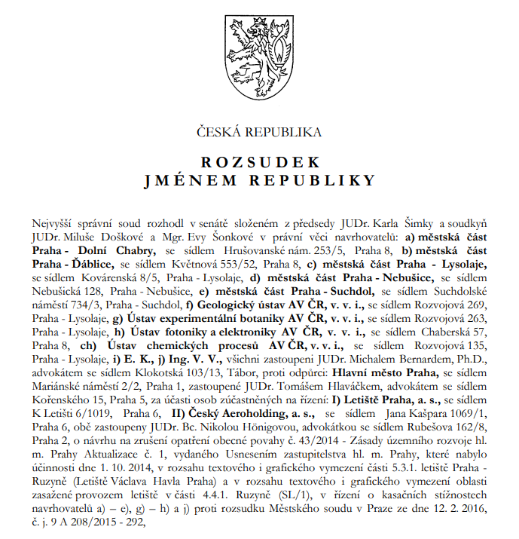
Správní soudnictví
§ 101a - OOP
(1) Návrh na zrušení opatření obecné povahy nebo jeho částí je oprávněn podat ten, kdo tvrdí, že byl na svých právech opatřením obecné povahy, vydaným správním orgánem, zkrácen. Pokud je podle zákona současně oprávněn ve věci, ve které bylo opatřením obecné povahy užito, podat ve správním soudnictví žalobu nebo jiný návrh, může navrhnout zrušení opatření obecné povahy jen společně s takovým návrhem.
(2) Návrh na zrušení opatření obecné povahy nebo jeho částí, vydaného krajem, může podat též obec.
(3) Odpůrcem je ten, kdo vydal opatření obecné povahy, jehož zrušení nebo zrušení jeho části je navrhováno.
Soudy: Aktivně legitimovaná je i obec proti územnímu plánu jiné obce, aktivní legitimace svědčí i městské části, zástupci veřejnosti nebo ekologickému spolku, který má vztah k území
Předchozí účast na přípravě a schvalování OOP není podmínkou aktivní legitimace, ovšem soud k ní přihlíží při vypořádání námitek.
Okruh námitek je omezený rozsahem dotčených práv.
Ochrana před nezákonným zásahem
zbytková, ale důležitá kategorie,
např. proti nezahájení řízení o odstranění černé stavby
klimatická žaloba?

Slide 56
Správní soudnictví
Podmínkou aktivní legitimace je dotčenost práv, především z titulu účastníka (omezení žalobních námitek), ale není to nutnou podmínkou! Možná účast i přímo podle zvláštního zákona (EIA), anebo na základě přímého účinku unijního práva.
Zvláštní aktivní legitimace veřejného ochránce práv a nejvyššího státního zástupce k ochraně veřejného zájmu
České soudy dlouhé roky zastávaly názor, že ekologickým spolkům nesvědčí žádné právo na příznivé životní prostředí, takže mohou namítat pouze dotčení svých procesních práv (tzv. zájemci)
Tento názor překlenul až Ústavní soud nálezem ze dne 30. 5. 2014, sp. zn. I. ÚS 59/14, když přiznal ekologickým spolkům aktivní legitimaci k podání návrhu na zrušení opatření obecné povahy.
Podle Ústavního osudu i navazující judikatury tak spolky mohou namítat i své dotčení způsobené nezákonným posouzením hmotněprávních otázek.
Ovšem dovozují se další podmínky, zejména vztah k dotčené lokalitě (k předmětné věci). U spolků s celostátní působností se předpokládá.

Slide 57
Správní soudnictví
Dopady nálezu I. ÚS 59/14:
Ekologické spolky patrně přestávají být pouhými zájemníky, ale mohou být dotčeny na svých právech
Jedná se o právo na příznivé životní prostředí? Patrně nikoliv, soudy dovozují práva spolků ze zastupování členů
Upřesnění podmínek aktivní legitimace k podání návrhu na zrušení OOP (viz např. rozsudky NSS ze dne 16. 5. 2016, č. j. 2 Aos 2/2013 - 120, ze dne 24. 5. 2016, č. j. 4 As 217/2015 - 197, nebo ze dne 26. 4. 2017, č. j. 3 As 126/2016 – 38).
Dovození, že podmínky zavedenosti a vztahu k řešené věci se použijí i v řízení o žalobě proti rozhodnutí (např. v rozsudku NSS ze dne 25. 6. 2015, č. j. 1 As 13/2015 – 295, nebo ze dne 15. 7. 2015, č. j. 2 As 30/2015 – 38)
Podstatnou roli hraje i možnost nařídit předběžné opatření nebo přiznat odkladný účinek žalobě či kasační stížnosti
Je-li žalobou napadeno rozhodnutí vydané v navazujícím řízení podle zákona EIA, uplatní se zvláštní úprava v § 9d odst. 2 zákona EIA, podle které soud i bez návrhu rozhodne o přiznání odkladného účinku žalobě nebo o předběžném opatření podle soudního řádu správního. Soud přizná žalobě odkladný účinek nebo nařídí předběžné opatření, hrozí-li nebezpečí, že realizací záměru může dojít k závažným škodám na životním prostředí.

Slide 58
Správní soudnictví – 2 As 250/2018
„Citovaný nález podstatně změnil dosavadní judikaturu Nejvyššího správního soudu (viz např. rozsudek Nejvyššího správního soudu ze dne 6. 1. 2016, č. j. 3 As 13/2015 – 200, či ze dne 16. 1. 2018, č. j. 2 As 328/2016 - 96, blíže viz též VOMÁČKA, V., ŽIDEK, D. Omezení účastenství ekologických spolků: Pyrrhovo vítězství stavební lobby. České právo životního prostředí, 2017, roč. 45, č. 3, s. 36 a násl.). Spolek je tak oprávněn svou aktivní legitimaci odvozovat z § 65 odst. 1 s. ř. s., pokud tvrdí, že existují jemu náležející subjektivní práva, která jsou daným zásahem dotčena. Nemusí přitom jít pouze o vlastnické právo nebo jiná věcná práva člena spolku, připouští se i dotčení práva členů spolku na příznivé životní prostředí (aniž by bylo odvozováno z existujícího věcného práva v regulovaném území), jestliže tvrzený zásah má důsledky pro dosahování cílů, na něž se spolek zaměřuje (rozsudek Nejvyššího správního soudu ze dne 26. 4. 2017, č. j. 3 As 126/2016 - 38, ve znění opravného usnesení ze dne 1. 6. 2017, č. j. 3 As 126/2016 - 48). Nemusí se tedy vždy jednat pouze o spolky „ekologické“, ale lze si představit i jiné, které mohou být konkrétním záměrem dotčeny, například spolky zahrádkářské apod. (k tomu srov. nález Ústavního soudu ze dne 30. 5. 2014, sp. zn. I. ÚS 59/14 nebo např. rozsudek Nejvyššího správního soudu ze dne 18. 12. 2015, č. j. 2 As 49/2013 - 109). Pod vlivem výše uvedeného nálezu a pozdější judikatury Nejvyššího správního soudu je dnes na spolky pohlíženo jako na rovnocenné subjekty práva bránící společné zájmy občanů, kterým „nelze upírat právo na společnou účast při rozhodování o jejich životním prostředí jen proto, že založili právnickou osobu, na kterou delegovali svá práva přímé účasti na ochraně přírody a krajiny“ (viz zmiňovaný nález Ústavního soudu sp. zn. I. ÚS 59/14). Záměr související s životním prostředím tak může, vyjma osob fyzických, zasáhnout i do právní sféry právnických osob a dotknout se tak jejich subjektivních práv (kromě vlastnických práv zejména práva na příznivé životní prostředí). Ačkoliv výše uvedený nález pojednával o aktivní legitimaci spolku v řízení o návrhu na zrušení opatření obecné povahy, judikatura Nejvyššího správního soudu závěry v něm obsažené následně aplikovala i na posuzování aktivní legitimace ekologických spolků při podání žaloby proti rozhodnutí správního orgánu podle § 65 a násl. s. ř. s. (rozsudek Nejvyššího správního soudu ze dne 25. 6. 2015, č. j. 1 As 13/2015 – 295).“

Slide 59
Civilní soudnictví
Náhrada majetkové a nemajetkové újmy
Nově stanovena náhrada nemajetkové újmy se týká sekundárních obětí (§ 2971), kterými mohou být i osoby dotčené poškozením životního prostředí.
Škoda způsobená nezákonným rozhodnutím nebo nesprávným úředním postupem
Sousedské spory – možnost domáhat se zastavení obtěžujících imisí, ovšem jsou-li imise důsledkem provozu závodu nebo podobného zařízení, který byl úředně schválen, má soused právo jen na náhradu újmy v penězích, i když byla újma způsobena okolnostmi, k nimž se při úředním projednávání nepřihlédlo. To neplatí, pokud se při provádění provozu překračuje rozsah, v jakém byl úředně schválen (§ 1013).
Prevenční žaloba
Pokud všechny okolnosti nasvědčují tomu, že dojde ke vzniku nadměrných imisí, případně hrozí jiné vážné ohrožení majetku, zdraví, ale i životního prostředí. Není nutné, aby hrozilo nebezpečí bezprostředního vzniku škody.
Žaloba z rušené držby
Zvláštním případem ochrany držby je situace, kdy na sousedním pozemku dochází k rušivé výstavbě nebo k odstraňování stavby (§ 1004 a 1005 o. z.).
Žaloba na ochranu osobnosti
K ochraně životního prostředí je možné využít rovněž žalobu na ochranu osobnosti, neboť podle § 81 o. z. má každá fyzická osoba právo na ochranu své osobnosti, zejména „života a důstojnosti člověka, zdraví a práva žít v zdravém životním prostředí, vážnosti, cti, soukromí a jeho projevů osobní povahy.“
Mezinárodní prvek
Čl. 7 nařízení Řím II – možná volba rozhodného práva

Slide 60
Děkuji za pozornost!
vomacka@mail.muni.cz

